Slide 1
DISUSUN OLEH : ELISAWATI,M.KOM
Pertemuan 1
TEKNIK KOMPILASI

Slide 2
Arti Teknik dan kompilasi
Suatu Metode atau cara
Teknik
Kompilasi
Suatu proses menggabungkan serta menterjemahkan sesuatu (source program) menjadi bentuk lain

Slide 3
Bahasa pemrograman
Bahasa pemrograman yang tidak di mengerti oleh manusia.
Bahasa Tingkat Rendah
Bahasa Pemrograman
Bahasa Tingkat Tinggi
Object Oriented Programming (OOP)
Bahasa pemrograman yang mendekati dengan bahasa manusia
Bahasa pemrograman berorientasi Object.

Slide 4
Bahasa pemrograman
Bahasa mesin merupakan bentuk
terendah dari bahasa komputer.
Instruksi direpresentasikan dalam
kode numerik.
Bahasa Assembly merupakan bentuk simbolik dari bahasa mesin. Kode misalnya ADD, MUL, dsb
Bahasa Pemrograman
Bahasa tingkat tinggi (user oriented) lebih banyak memberikan fungsi control program, kalang, block, dan
prosedur.
Object oriented Programming sering juga dimasukkan sebagai bahasa tingkat tinggi, misalnya SQL, Myob, dsb.

Slide 5
translator
Translator melakukan pengubahan source code / source program kedalam target code / object code. Interpreter dan Compiler termasuk dalam kategori translator.
Source Code : Bahasa Tingkat tinggi, Object Code : Bahasa mesin atau Assembly, dan source code dan data tidak diproses secara bersamaan
Compiler
Translator
Assembly
Source Code : Bahasa Assembly, Object Code : Bahasa mesin
Contoh : Turbo Assembler
Tidak Membangkitkan object code, source code dan data diproses bersamaan. Contoh Basic, SPSS, Dbase III
Interpreter

Slide 6
INTERPRETER
Penanganan Kesalahan
Program Sumber
Analisa Leksikal
Analisa Sintaks
Intermediate Program
Interpretasi
Hasil Operasi
Pengelolaan Tabel

Slide 7
ASSEMBLY
Source Code
Assembler
Object Code
Linker
File Target
. ASM
. OBJ
. EXE / . COM
Proses Sebuah Kompilasi pada
Bahasa Assembler
· Source Code adalah bahasa Assembler, Object Code adalah bahasa mesin
· Object Code dapat berupa file object (.OBJ), file .EXE, atau file .COM
· Contoh : Turbo Assembler (dari IBM) dan Macro Assembler (dari Microsoft)

Slide 8
Compiler
Kompilator (compiler) adalah sebuah program yang membaca suatu program yang ditulis Dalam suatu bahasa sumber (source language) dan menterjemahkannya kedalam suatu bahasa sasaran (target language)
Program Sumber
Compiler
Bahasa Sasaran
Error Message

Slide 9
Compiler
Proses Kompilasi dikelompokkan kedalam dua kelompok besar :
1. Analisa : Program sumber dipecah-pecah dan dibentuk menjadi bentuk antara (Intermediate Representation )
2. Sintesa : Membangun program sasaran yang diinginkan dari bentuk antara

Slide 10
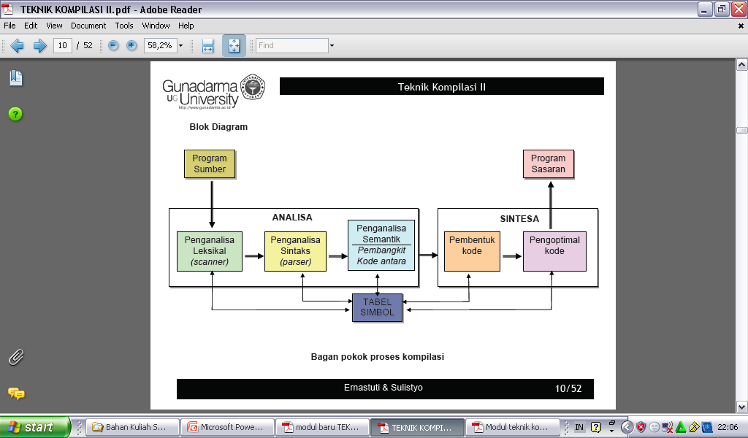
Bagan Pokok Proses Kompilasi

Slide 11
KETERANGAN
Program Sumber ditulis dalam bahasa sumber, misal Pascal, Assembler, dsb
Program Sasaran dapat berupa bahasa pemrograman lain atau bahasa mesin pada suatu komputer
Scanner : Memecah program sumber menjadi besaran leksik/token
Parser : Memeriksa kebenaran dan urutan kemunculan token
Penganalisa semantik : Melakukan analisa semantik, biasanya dalam realisasi akan digabungkan Dengan intermediate code generator (bagian yang berfungsi membangkitkan kode antara)
Pembentuk Kode : Membangkitkan kode objek
Pengoptimal Kode : Memperkecil hasil dan mempercepat proses
Tabel : Menyimpan semua informasi yang berhubungan dengan proses kompilasi

Slide 12
Pembuatan compiler
Bahasa Mesin : Tingkat kesulitannya tinggi, bahkan hampir mustahil dilakukan
Bahasa Assembly bisa dan biasa digunakan sebagai tahap awal pada proses pembuatan sebuah kompilator
Bahasa Tingkat Tinggi lain pada mesin yang sama : Proses pembuatan kopilator akan lebih mudah
Bahasa tingkat tinggi yang sama pada mesin yang berbeda, Misal, pembuatan kompilator C untuk DOS, berdasar C pada UNIX.
Bootstrap : Pembuatan kompilator secara bertingkat.

Slide 13
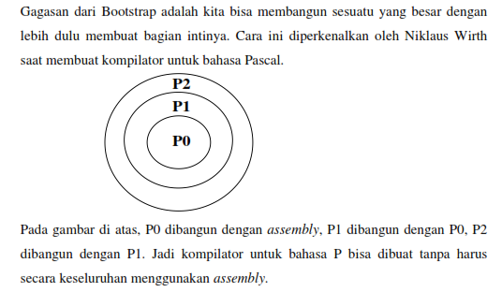
Bootstrap

Slide 14
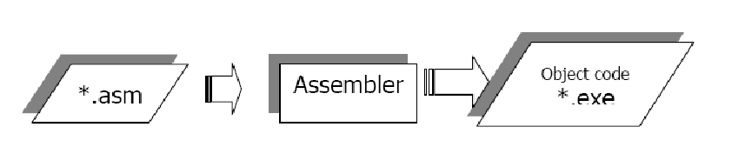
JENIS TRANSLATOR
Assembler
Source code adalah bahasa assembly, object code adalah bahasa mesin

Slide 15
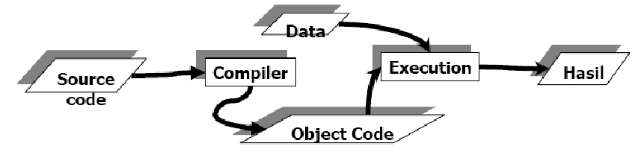
Compiler
Source code adalah bahasa tingkat tinggi, object code adalah bahasa mesin atau bahasa assembly. Source code dan data diproses berbeda.

Slide 16
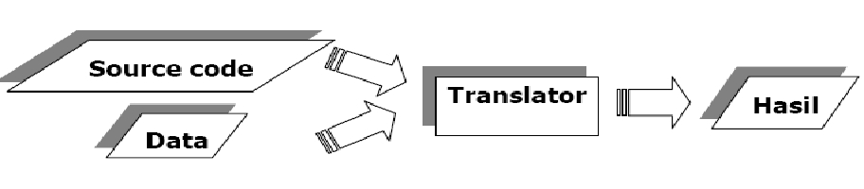
Interpreter
Interpreter tidak menghasilkan bentuk object code, tetapi hasil translasinya hanya dalam bentuk internal, di mana program induk harus selalu ada berbeda dengan compiler.

Slide 17
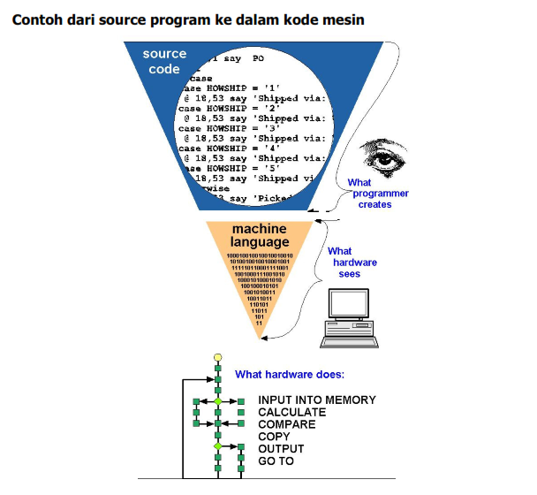
Contoh source program ke dalam kode mesin

Slide 18
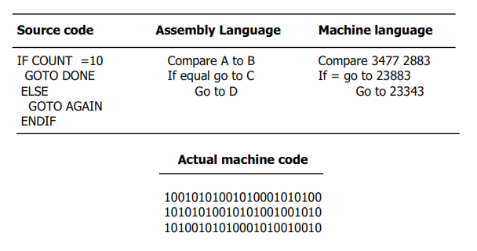

Slide 19
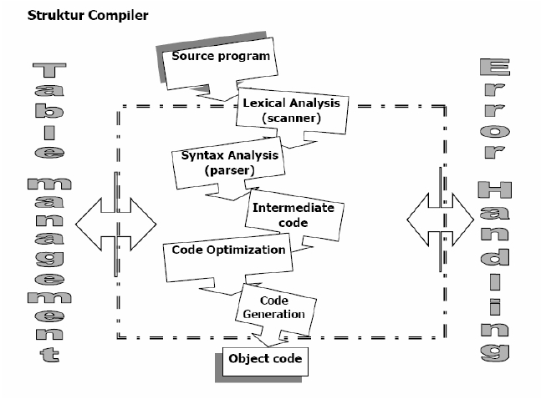
Struktur compiler

Slide 20
keterangan
Lexical Analyzer = Scanner, Syntax Analyzer, dan Intermediate Code merupakan fungsi Analisis dalam compiler, yang bertugas mendekomposisi program sumber menjadi bagian-bagian kecil.
Code generation dan Code Optimization adalah merupakan fungsi Synthesis yang berfungsi melakukan pembangkitan / pembuatan dan optimasi program (object program)
Scanner adalah mengelompokkan program asal/sumber menjadi token
Parser (mengurai) bertugas memeriksa kebenaran dan urutan dari token-token yang terbentuk oleh scanner.

Slide 21
Kualitas dari compiler
Waktu yang dibutuhkan untuk kompilasi
Algoritma compiler
Pembuat (compilator) compiler itu sendiri
Kualitas dari obyek program yang dihasilkan
Ukuran yang dihasilkan
Fasilitas-fasilitas integrasi yang lainnya
IDE (Integrated Development Environment)

Slide 22
soal
Mengapa kita memerlukan bahasa pemrograman ?
Berikan penjelasan dari istilah-istilah berikut :
a. Kompilator
b. Translator
c. Interpreter
c. Assembler
d. Emulator
Berikan beberapa contoh produk yang ada di pasaran untuk setiap istilah pada nomor 2 ?
Apa keuntungan dari penggunaan metode Bootsrap ?

